Slide 1




7
什么比猎豹的速度更快
第 二 课时
品读释疑
结构主旨
课堂拓展
当堂检测

Slide 2

学习目标
1. 默读课文，运用记时、带问题、抓课文表达方法和跳过不理解地方等方法加快默读速度。(重点)
2. 默读课文，能按照运动速度的快慢理清课文的条理，提出自己感兴趣或者不懂的问题与同学讨论。
3. 学习作者运用具体事例层层推进的表达方法，感受自然界的神奇与人类的创造力。(难点)

Slide 3


根据课文内容，按运动速度的快慢给下面的事物排序，照样子填序号。
光 游隼 火箭 猎豹 人 流星体
鸵鸟 喷气式飞机 声音
人 鸵鸟 猎豹 游隼 声音 喷气式飞机 火箭 流星体 光
这是课后第2题哦！

Slide 4

讨论交流：
作者是如何写出事物速度快的特点的？
？

Slide 5
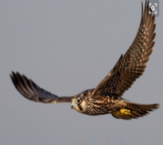
列数字作用是使说明具体化，准确无误，令读者信服。
列数字
人在奋力奔跑的时候，瞬时速度能够达到二十四千米每小时。
但是游隼向下俯冲时的速度更快，超过了三百二十千米每小时！
……

Slide 6
练习：
用列数字的说明方法，写出我们生活中一样事物的特点。
已知最大的鲸约有十六万公斤重，最小的也有两千公斤。我国发现过一头近四万公斤重的鲸，约十七米长，一条舌头就有十几头大肥猪那么重。
注意：一要符合实际，二要突出事物特点。

Slide 7
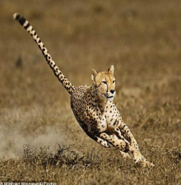
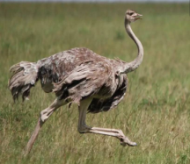
作比较
更加直观
比鸵鸟跑得更快的动物就要数猎豹了。
这个速度是汽车在高速公路上飞速行驶时速度的两到三倍！
……

Slide 8
看！前面呼啸而过的东西是什么？跟它的速度一比，火箭就好像是静止的一样。
那是流星体！流星体是太空中一种较小的天体。有的流星体运动的瞬时速度能达到二十五万千米每小时，是火箭运动速度的六倍多。
不过，还有比流星体运动速度快得多的东西，而且它就在我们身边。只要我们按下手电筒的开关，立刻会出现一束光柱。光的速度是惊人的，大约是三十万千米每秒，比流星体的速度要快几千倍！
按照运动速度的快慢选取了不同的事物，都是一种事物要比另一种事物的速度快，依次排列，层层推进。

Slide 9
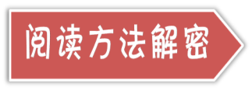
抓课文特点提高阅读速度
定义：书海撷英须效率，提高阅读速度的方法很多，抓课文特点提高阅读速度是个好方法。
运用：本课课文有三个明显的特点：一是课题“什么比猎豹的速度更快”是一个问题，带着这个问题阅读速度会加快；二是课文按照运动速度的快慢选取了不同的事物，阅读时是一条思路；三是每个自然段表达方式也相近，都是一种事物要比另一种事物的速度快。抓住这些特点就能提高阅读的速度。

Slide 10
做假设
会增强说明对象的说服力
如果你对着一个以超音速移动的人大喊，他是什么都听不见的。
但是，如果你想到月球上去，就需要搭乘速度更快的工具了。
进入太空之后，即使关掉发动机，火箭仍可以继续前进。
……

Slide 11
练习：
用做假设的说明方法，写出我们生活中一样事物的特点。
如果没有太阳，地球上将到处是黑暗，到处是寒冷，没有风霜雨露，没有草木野兽，自然也不会有人。
注意：一要符合实际，二要突出事物特点。

Slide 12
读完课文后，大家有什么感受？你认为谁最厉害？
万物比较谁更快，人类创造无人超。

Slide 13

课文结构
7.什么比猎豹的速度更快
说明方法：
1.列数字
2.作比较
3.做假设
提高阅读速度的方法：
1.带着问题阅读
2.了解课文表达方法
万物比较谁更快 人类创造无人超
阅读比较谁更快 运用方法勤练习

Slide 14
课文主旨
作者运用列数字、作比较、做假设等说明方法，采用由慢到快事例层层推进的写法，告诉我们比猎豹速度更快的有游隼、声音、喷气式飞机、火箭、流星体、光，而另人难以置信的是光轻易地握在人手中。

Slide 15
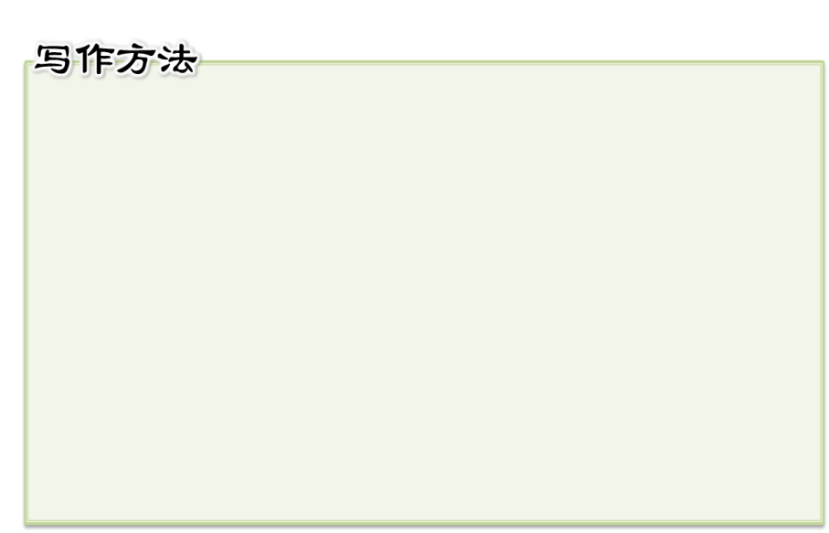
运用说明方法写出事物的特征
本课说明文为了说明“什么比猎豹的速度更快”按照速度快慢选取了9种事物运用说明方法来说明。常用的说明方法有：列数字、举例子、打比方、作比较、做假设、分类别等。

Slide 16
运用说明方法写出事物的特征
列数字：引用的数字，一定要准确无误，其作用是使说明具体化，准确无误，令读者信服。

Slide 17
运用说明方法写出事物的特征
举例子：举出实际事例来说明事物，使所要说明的事物具体化，以便读者理解。运用举事例的说明方法说明事物或事理，一要注意例子的代表性，二要注意例子的适量性。

Slide 18
运用说明方法写出事物的特征
作比较：说明某些抽象的或者是人们比较陌生的事物，可以用具体的或者大家已经熟悉的事物和它比较，使读者通过比较得到具体而鲜明的印象，突出强调了说明对象的特点。

Slide 19
举例：
1. 赵州桥非常雄伟，全长50.82米，两端宽9.6米，中部略窄，宽9米。和全桥只有一个大拱，长达37.4米......
——《中国石拱桥》
列数字方法体现准确性。

Slide 20
举例：
2.云能预示天气。比如，在新疆地区，出现云就代表将要下雨。 ——《看云识天气》
这是根据大的范围列举相应的例子。

Slide 21
举例：
3.永定河发水时，来势很猛，以前两岸河堤常被冲毁，但是这座桥却从没出过事，足见它的坚固。
——《中国石拱桥》
运用比较方法，突出被说明对象的特点。

Slide 22
练一练：
学校的操场大家很熟悉，学习运用列数字，或者举例子，或者作比较的说明方法，写一句话，突出操场某一方面的特点。

Slide 23

课堂小结
我们通过学习这篇课文，练习运用了提高阅读速度的方法：带着问题阅读；依据课文表达特点阅读。以后，大家多运用这些方法，相信大家一定能熟能生巧，阅读速度一定能不断突破自己的极限。

Slide 24
主题延伸
我们身边的交通工具也不停地变换，请你通过查阅资料，然后将你认为最理想的交通工具画下来，或者用一段话写下来。

Slide 25

写高铁
中国南车制造的CIT500型高铁的试验速度达到了每小时六百零五公里，打破了法国高速列车TGV在2007年4月3日创造的每小时五百七十四点八公里的世界纪录。中国以迅猛速度在国内推进新线路建设的同时，加强向海外推销，欲在铁路领域也领先国际。

Slide 26

推荐阅读
神奇的克隆
《西游记》里的孙大圣，紧急关头常常拔下一把毫毛，再吹一口气，毫毛立刻变成了一群和自己一模一样的孙悟空。这当然是神话，不过用今天的科学名词来讲，那就是孙悟空能够快速地克隆自己。
我们知道，高等动物一般要通过雄性和雌性生殖细胞的结合，才能繁殖后代，人们把这种繁殖叫做有性繁殖。换句话说，每只动物都有自己的爸爸妈妈。如果不经过两性细胞结合而直接繁衍后代，就叫无性繁殖，也称克隆。

Slide 27
许多植物都有先天克隆的本领。例如，从一棵大柳树上剪下几根枝条插进土里，枝条就会长成一株株活泼可爱的小柳树；把马铃薯切成许多小块种进地里，就能收获许多新鲜的马铃薯；把仙人掌切成几块，每块落地不久就会生根，长成新的仙人掌……此外，一些植物还可以通过压条或嫁接培育后代。凡此种种，都是植物的克隆。
一些单细胞微生物，如细菌，经过20分钟左右的时间，就可以一分为二，再分为四个、八个……这就是低等生物的克隆。

Slide 28
那么，高等动物可不可以克隆呢？从20世纪开始，科学家在这方面进行了卓有成效的研究。1996年，英国科学家成功地克隆出了世界上第一只克隆羊。这是一项了不起的成就，轰动了当时的科学界。科学家借用一名乡村歌手的名字，给这只克隆羊起名为“多利”。
克隆技术是一项可以造福于人类的科技成果。
人们将克隆技术与其他科技成果结合，可以根据需要培育出优质、高产的粮食、蔬菜新品种；也可以培育大量品质优良的家畜，大大提高饲养效率。

Slide 29
克隆技术还可以挽救一些濒危物种，让一些濒临灭绝的动物免遭厄运，从而调节大自然的生态平衡。人们利用克隆技术能够培植人体的皮肤进行植皮手术；能够“制造”出人的耳朵、软骨、肝脏和心脏等人体“配件”，一旦病人需要，就能重新“装配”……
神奇的克隆技术正向人类展示它诱人的前景。
思考：1.克隆这项技术神奇在哪里？
2.文章是按照怎样的顺序介绍克隆的？

Slide 30
麋 鹿
天色微明，晨雾如轻纱般飘浮在黄海滩涂上。一群麋鹿悄无声息地向水塘边走去。不知从何处传来人的脚步声，警觉的麋鹿迅即蹦跳着遁入草丛……这是在著名的大丰麋鹿自然保护区出现的一幕。黄海滩涂这片广阔的土地，气候温和，林茂草丰，是麋鹿野生放养的理想场所。这里生活着世界上最大的麋鹿群。
麋鹿是鹿的一种。它的外形很奇特：角似鹿，面似马，蹄似牛，尾似驴，所以又被称作“四不像”。我国古代神话小说《封神榜》中把“四不像”当作姜子牙的坐骑，更增添了它的神秘。

Slide 31
与其他鹿科动物一样，麋鹿也是一种草食性哺乳动物。一般雄麋鹿体重可达250千克左右，角比较长，每两年脱换一次。麋鹿的角型是鹿科动物中独一无二的——站着的时候，麋鹿角的各枝尖都指向后方，而其他鹿的角尖都指向前方。雌麋鹿没有角，体形也较小。麋鹿的尾巴是鹿科动物中最长的。长尾巴用来驱赶蚊蝇，以适应沼泽环境中的生活。麋鹿蹄子宽大，行动轻快敏捷。它们常在水中站立、跋涉、潜游和觅食，甚至连隆冬季节也不例外。麋鹿的毛色在夏季是棕红色的，冬季脱毛后变成棕灰色。

Slide 32
麋鹿的自然繁殖力很低，雌鹿的怀孕期比其他鹿类要长，超过九个半月，且每胎仅产一仔。雄性小鹿两岁时长角分杈，六岁时杈角才发育完全。
麋鹿的经历充满传奇色彩。据科学家考证，早在3000多年前，我国黄河、长江中下游地区就有麋鹿，但汉朝以后逐渐减少，再后来竟然销声匿迹。1865年，有人在北京南郊发现了120头麋鹿，并撰文向全世界介绍。随后，数十头麋鹿被陆续盗往欧洲，在伦敦、巴黎和柏林等地动物园里展出。1900年，“八国联军”入侵北京，最后一群麋鹿惨遭厄运，有的被杀戮，有的被装上西去的轮船。从此，麋鹿在国内几乎绝迹。

Slide 33
后来，流落在国外的麋鹿大部分相继死去，只有英国贝福特公爵在私人别墅乌邦寺动物园里饲养的18头麋鹿生长良好，并迅速繁殖。到1967年，这里的麋鹿已增加到400多头，并向各国输出。至今，全世界麋鹿总数估计已经超过2000头。
1986年8月，在世界自然基金会和我国林业部的努力下，39头选自英国七家动物园的麋鹿返回故乡，被送到大丰麋鹿自然保护区放养。从此，麋鹿结束了它们大半个世纪在海外漂泊不定、颠沛流离的生涯，开始了回归故土、回归自然的新生活。如今，这群珍异动物正在祖国的土地上繁衍后代，茁壮成长。

Slide 34
思考：1.本文从哪些方面介绍了麋鹿？
2.为什么说麋鹿的经历充满传奇色彩？

